Slide 1
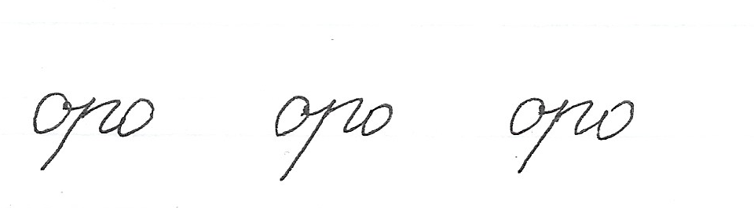
Чистописание

Slide 2
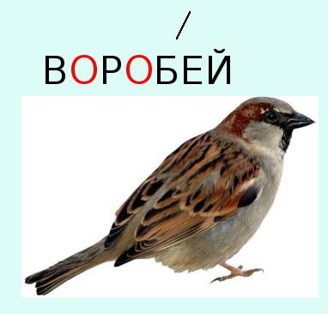
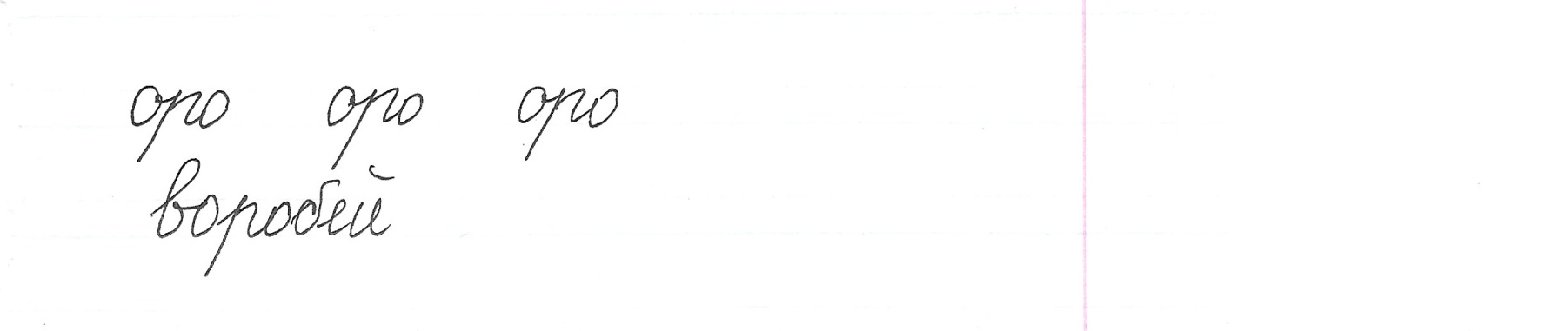

Slide 3
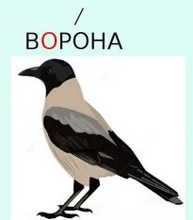
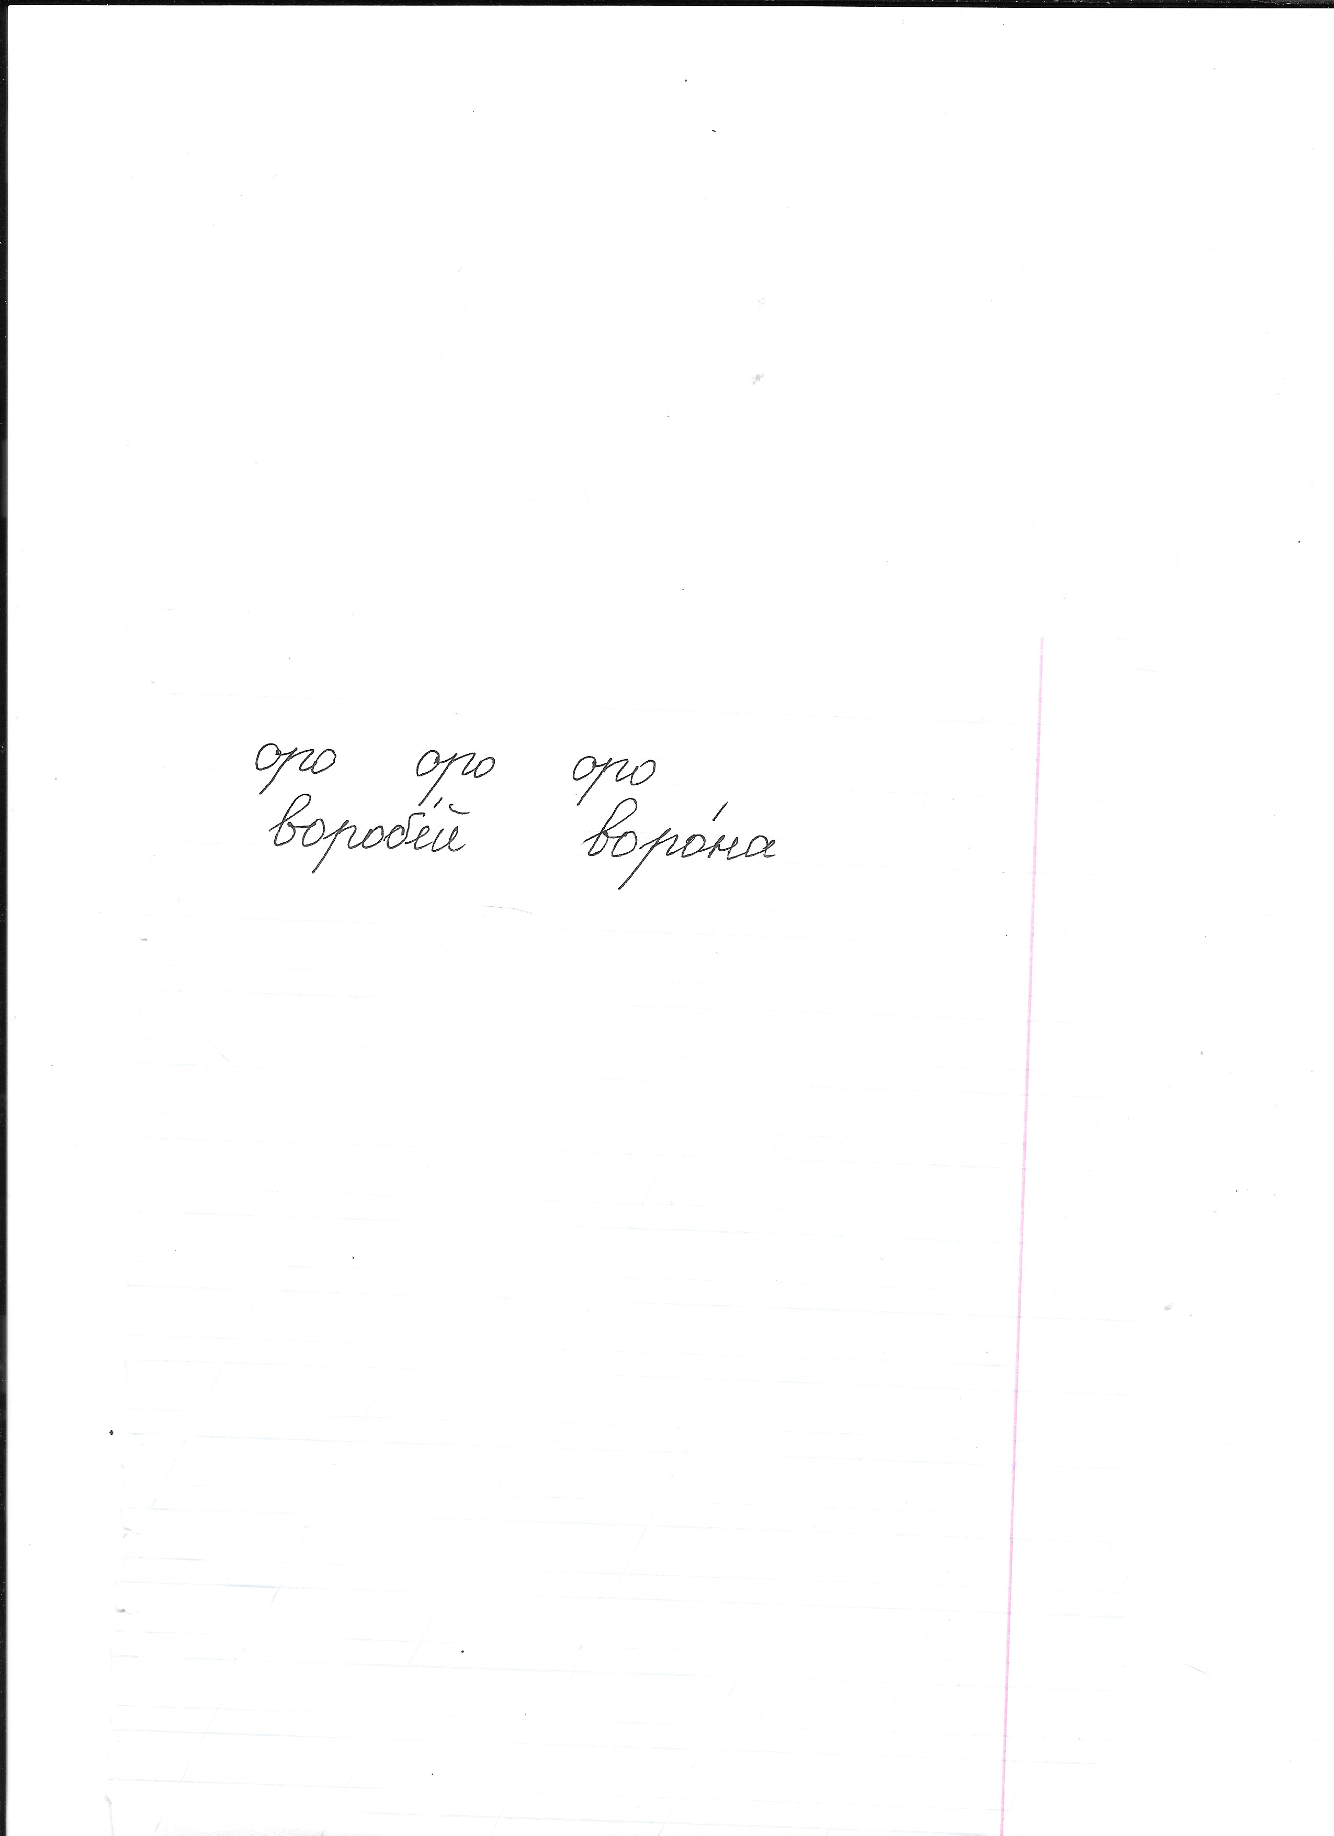

Slide 4
Воробьи, ворона, птица, человек.
Воробьи и вороны живут рядом с человеком.

Slide 5
Воробьи сидят
Воробьи сидят на холодной земле.
Холодной

Slide 6
Ворона сидели на дереве.
Ворона прилетела к кормушке.
Гнездо ворона купила.

Slide 7
 |  | 2
 | 1 |  |  |  | 3
5 |  |  |  |  | 4

Slide 8
 |  | 2
 | 1с | о | б | а | 3к | а
5 |  |  |  |  | 4

Slide 9
 |  | 2д
 | 1с | о | б | а | 3к | а
 |  | ж
 |  | д
 |  | и
5 |  | к |  |  | 4

Slide 10
 |  | 2д
 | 1с | о | б | а | 3к | а
 |  | ж |  |  | о
 |  | д |  |  | р
 |  | и |  |  | о
5 |  | к |  |  | 4в
 |  |  |  |  | а

Slide 11
 |  | 2д
 | 1 с | о | б | а | 3к | а
 |  | ж |  |  | о
 |  | д |  |  | р
 |  | и |  |  | о
5 |  | к |  |  | 4в | о | р | о | б | е | й
 |  |  |  |  | а

Slide 12
 |  | 2д
 | 1 с | о | б | а | 3к | а
 |  | ж |  |  | о
 |  | д |  |  | р
 |  | и |  |  | о
5 ж | у | к |  |  | 4 в | о | р | о | б | е | й
 |  |  |  |  | а

Slide 13
ходит по двору ворона
Ходит по двору ворона
Ходит по двору ворона.

Slide 14
Птицы ищут корм воробей клюёт корку хлеба ворона нашла кусок мяса

Slide 15
Птицы ищут корм. Воробей клюёт корку хлеба. Ворона нашла кусок мяса.

Slide 16
Работа с учебником
С.12 упр.5

Slide 17
– О чём говорили на уроке?
-Назовите признаки предложения.
– Что особенно вам понравилось? Почему?
– Что вызвало затруднение? Почему?

